Slide 1
Теория принятия решений
Задачи принятия решений на языке функций выбора и полезности
Турунтаев Леонид Петрович, к.т.н., доцент кафедры автоматизации обработки информации

Slide 2
Цель вебинара
Основная цель данного вебинара:
рассмотреть вопросы эвристического и аксиоматического подходов к поиску решения многокритериальных задач на языке функций выбора и полезности в условиях определенности

Slide 3
Задачи вебинара
Основными задачами вебинара
Приобретение практических умений и навыков в выборе решений многокритериальных задач по функциям выбора и полезности:
выбор с учетом числа доминирующих критериев
выбор по методу идеальной точки
выбор через построение функций полезности

Slide 4
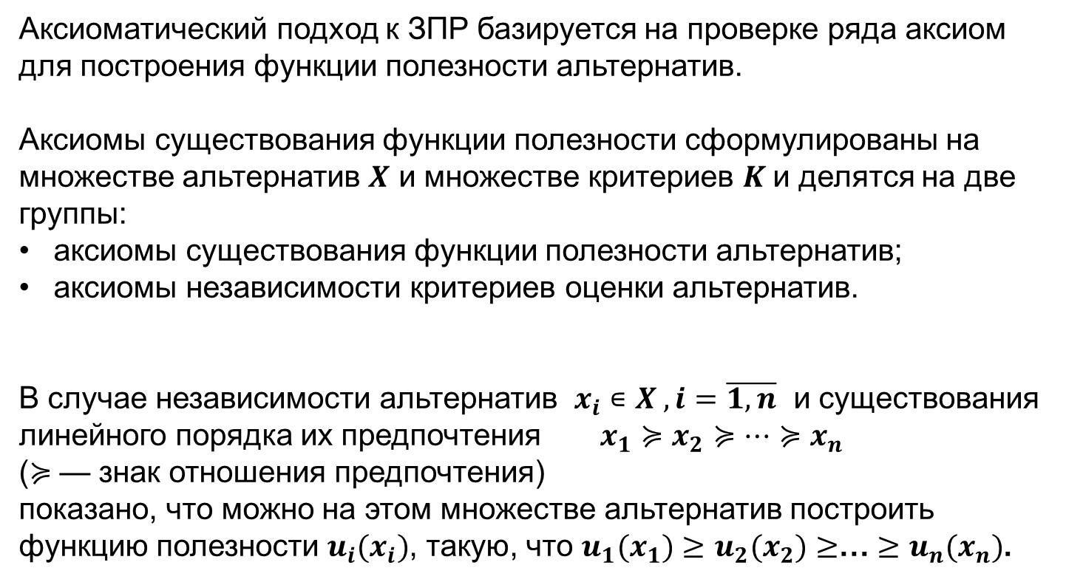
Аксиоматический подход в задачах принятия решений
Аксиоматический подход к ЗПР базируется на проверке ряда аксиом для построения функции полезности альтернатив.
Аксиомы существования функции полезности сформулированы на множестве альтернатив $X$ и множестве критериев $K$и делятся на две группы:
аксиомы существования функции полезности альтернатив;
аксиомы независимости критериев оценки альтернатив.
В случае независимости альтернатив $x_{i}∊X , i=\overline{1,n}$ и существования линейного порядка их предпочтения $x_{1}≽x_{2}≽…≽x_{n}$
($≽$ — знак отношения предпочтения)
показано, что можно на этом множестве альтернатив построить функцию полезности $u_{i}(x_{i})$, такую, что $u_{1}(x_{1})≥$ $u_{2}(x_{2})≥$… $≥$ $u_{n}(x_{n})$.

Slide 5
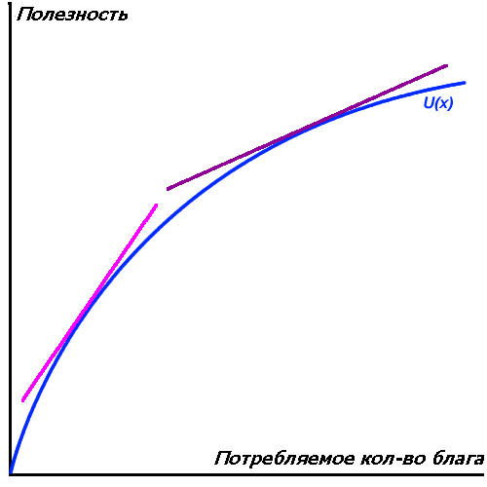
Понятие функции полезности
Понятие функции полезности возникло в теории потребительского спроса при сравнении различных наборов товаров. Например, полезность потребления продукта питания может быть выражена в виде функции, отражающей полезность в зависимости от количества потребления этого продукта.
Функция полезности может быть построена и для определенного набора продуктов. При этом в зависимости от того, являются ли продукты взаимозаменяемыми или нет, интегральная функция полезности набора потребляемых продуктов определяется с учетом независимости или с учетом взаимного их влияния на общую полезность потребления.

Slide 6
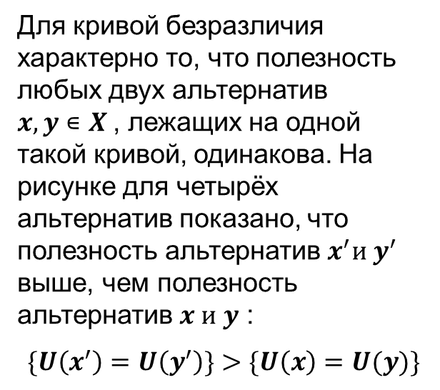
Кривая безразличия
В случае взаимной независимости критериев оценки альтернатив для них можно построить функцию полезности.
В случае взаимной зависимости критериев для альтернатив, отличающихся значениями только по двум критериям, функцию полезности можно отразить в виде кривых безразличия.
Для кривой безразличия характерно то, что полезность любых двух альтернатив $x,y∊X$, лежащих на одной такой кривой, одинакова. На рисунке для четырёх альтернатив показано, что полезность альтернатив $x^{′}и y^{′}$ выше, чем полезность альтернатив $x и y$ :
$$\{U\left(x^{′}\right)=U\left(y^{′}\right)\}>\{U\left(x\right)=U(y)\}$$
Рис. Кривые безразличия

Slide 7
Аксиомы существования функции полезности альтернатив
Аксиома 1. Аксиома сравнимости (полноты).
Аксиома 2. Аксиома транзитивности (состоятельности).
Аксиома 3. Аксиома сильной независимости.
Аксиома 4. Аксиома измеримости.

Slide 8
Аксиома сравнимости
Аксиома 1. Аксиома сравнимости (полноты).
Для всего множества неопределенных альтернатив и возможных исходов индивид может сказать, что либо исход х предпочтительнее исхода у : х ≻ у, либо у ≻ х, либо индивид безразличен в отноше­нии к выбору между х и у : х~ у.

Slide 9
Аксиома транзитивности
Аксиома 2. Аксиома транзитивности (состоятельности). Если х≻ у и у ≻z, то х ≻z.
Если х~ у и у ~ z, то х ~ z.

Slide 10
Аксиома независимости
Аксиома 3. Аксиома независимости.
Предположим, что мы конструируем игру c двумя исходами (ситуацию, альтернативу), в которой индивид с вероятностью p получает денежную сумму х (исход) и с вероятностью (1 - p) — сумму z.
Независимость означает, что если ин­дивид безразличен в отношении к выбору между исходами х и у (х~ у), то он также будет безразличен в отношении к выбору между игрой G(x, z: p) и игрой G(y, z: p), т.е. из х ~ у следует G(x, z: p) ~ G(y, z: p).
p
x
p
y
G(x, z: p):
G(y, z: p):
z
1-p
z
1-p

Slide 11
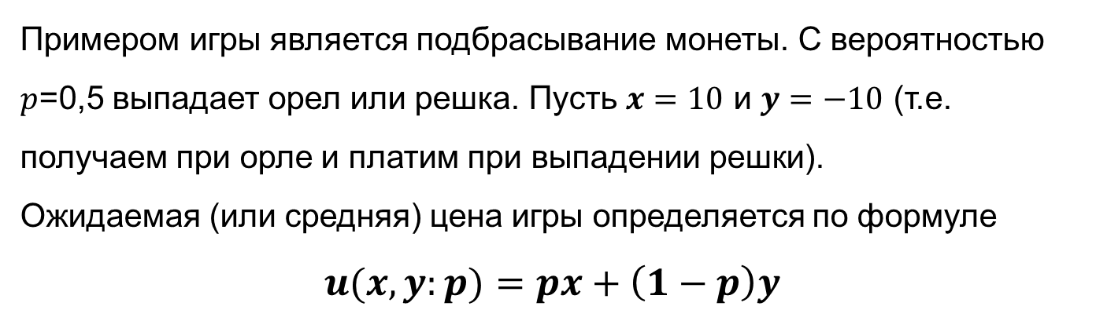
Пример игры (лотереи)
Примером игры является подбрасывание монеты. С вероятностью $p$=0,5 выпадает орел или решка. Пусть $x=10$ и $y=−10$ (т.е. получаем при орле и платим при выпадении решки).
Ожидаемая (или средняя) цена игры определяется по формуле
$$u(x,y:p)=px+\left(1−p\right)y$$

Slide 12
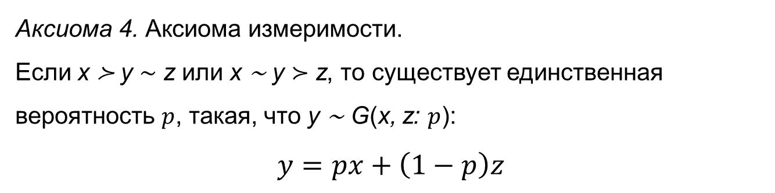
Аксиома измеримости
Аксиома 4. Аксиома измеримости.
Если х ≻ у ~ z или х ~ у ≻ z, то существует единственная вероятность $p$, такая, что у ~ G(x, z: $p$):
$$y=px+\left(1−p\right)z$$
СЛЕДСТВИЕ ИЗ АКСИОМ:
В случае предположения независимости альтернатив по полезности (выполнения аксиом 1-4), следует определить их исходы, помножить их на соответствующие вероятности, получить ожидаемую полезность и выбрать действие с наибольшей полезностью.

Slide 13
Выбор при независимости альтернатив по полезности
Пример.
Для финансирования проекта бизнесмену нужно занять сроком на один год 15000 т.руб. Банк может одолжить ему эти деньги под 15% годовых или вложить в дело под 9% годовых со 100%-ным возвратом суммы. Из прошлого опыта банкиру известно, что 4% таких клиентов ссуду не возвращают. Что делать? Давать ему заем или нет?
Решение:
Заполним матрицу исходов в терминах чистой прибыли банка. Пусть формат матрицы будет такой:
Решения | Возможные исходы
 | Клиент заем возвращает | Клиент заем не возвращает
Выдавать заем клиенту | С 15% | -15000
Не выдавать клиенту (инвестировать) | Возврат от бизнеса С 9% | Возврат от бизнеса с 9%
Вероятность | 96% | 4%

Slide 14
Выбор при независимости альтернатив по полезности
Решение:
Максимизируем ожидаемый в конце года чистый доход, который представляет собой разность суммы, полученной в конце года и инвестированной в его начале. Таким образом, если заем был выдан и возвращен, то чистый доход составит:
Чистый доход = ((15000 + 15% от 15000) – 15000) = 2250 т.руб.
Если ссуду не выдавать, а инвестировать в другие дела (свой кредит под 9% годовых), то доход составит:
Чистый доход = ((15000 + 9% от 15000) – 15000) = 1350 т.руб.
Решения | Возможные исходы
 | Клиент заем возвращает | Клиент заем не возвращает
Выдавать заем | 2250 | –15000
Не выдавать (инвестировать) | 1350 | 1350
Вероятность | 0,96 | 0.04
Информацию представим в виде дерева решений

Slide 15
Дерево решений
«Ветви» обозначают возможные альтернативные решения, которые могут быть приняты, и возможные исходы, возникающие в результате этих решений. На схеме два вида «ветвей»:
— пунктирные линии, соединяющие квадраты возможных решений,
— сплошные линии, соединяющие кружки возможных исходов (лотерея).
заем возвращен
Выдавать заем
p=0,96
А
заем не возвращен
1-p=0,04
Не выдавать
(инвестировать)
В
p=1
инвестировать

Slide 16
Дерево решений
Прибыль в исходе А: = {17250 × 0,96 + 0 × 0,04} – 15000 =
= 16500 – 15000 = 1560
Прибыль в исходе В: = {16350 × 1,0 – 15000} = 1350
15000+2250=
=17250
заем возвращен
с 15%
=1560
Выдавать заем
p=0,96
А
заем не возвращен
=0
1-p=0,04
=1350
Не выдавать
(инвестировать)
В
p=1
15000+1350=
=16350
Инвестировать под 9%
Ответ: Заём выдать.

Slide 17
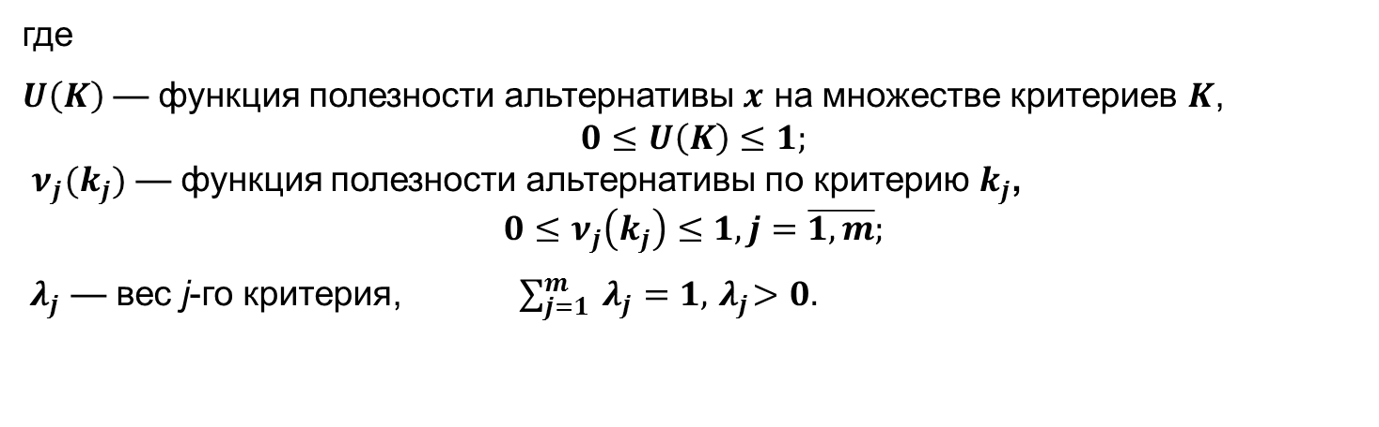
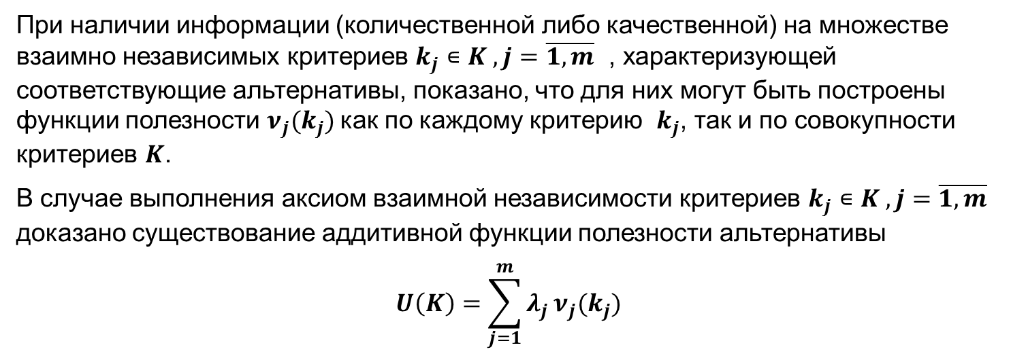
Функция полезности альтернативы
При наличии информации (количественной либо качественной) на множестве взаимно независимых критериев $k_{j}∊K , j=\overline{1,m}$ , характеризующей соответствующие альтернативы, показано, что для них могут быть построены функции полезности $ν_{j}(k_{j})$как по каждому критерию $k_{j}$, так и по совокупности критериев $K$.
В случае выполнения аксиом взаимной независимости критериев $k_{j}∊K , j=\overline{1,m}$ доказано существование аддитивной функции полезности альтернативы
$$U\left(K\right)=\sum_{j=1}^{m}{λ_{j}}ν_{j}(k_{j})$$
где
$U\left(K\right)$ — функция полезности альтернативы $x$ на множестве критериев $K$,
$$0≤U\left(K\right)≤1;$$
$ν_{j}(k_{j})$ — функция полезности альтернативы по критерию $k_{j}$,
$${0≤ν}_{j}\left(k_{j}\right)≤1,j=\overline{1,m};$$
${ λ}_{j}$ — вес j-го критерия, $\sum_{j=1}^{m}{{ λ}_{j}}=1,{ λ}_{j}>0.$

Slide 18
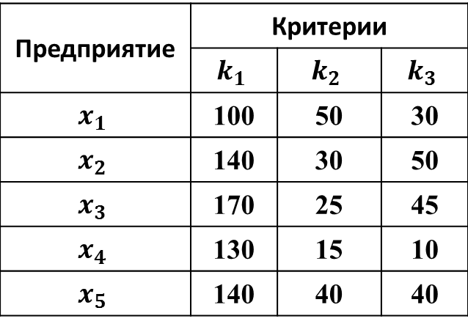
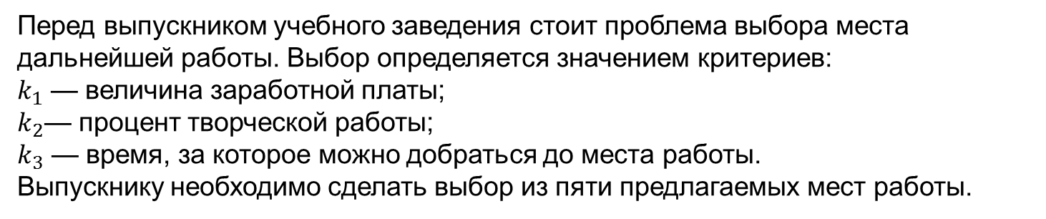
Пример
Перед выпускником учебного заведения стоит проблема выбора места дальнейшей работы. Выбор определяется значением критериев:
$k_{1}$ — величина заработной платы;
$k_{2}$— процент творческой работы;
$k_{3}$ — время, за которое можно добраться до места работы.
Выпускнику необходимо сделать выбор из пяти предлагаемых мест работы.
Предприятие | Критерии
 | $$k_{1}$$ | $$k_{2}$$ | $$k_{3}$$
$$x_{1}$$ | 100 | 50 | 30
$$x_{2}$$ | 140 | 30 | 50
$$x_{3}$$ | 170 | 25 | 45
$$x_{4}$$ | 130 | 15 | 10
$$x_{5}$$ | 140 | 40 | 40
Это многокритериальная ЗПР в условиях определенности. Можно применить методы ПР, рассмотренные на вебинарах 1 и 2: выделения главного критерия, аддитивности, ЭЛЕКТРА, анализа иерархий и другие.
Рассмотрим на примере построение аддитивной функции полезности выбора места работы.

Slide 19
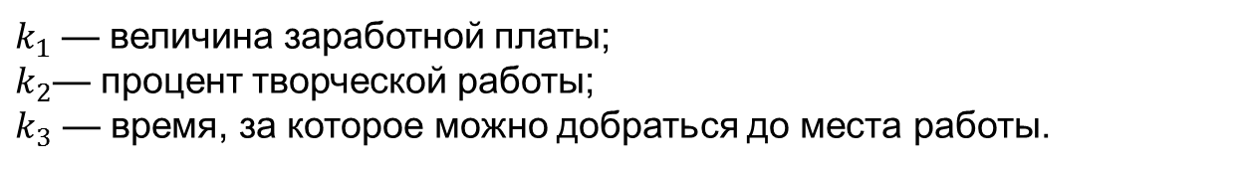

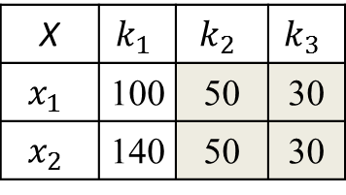

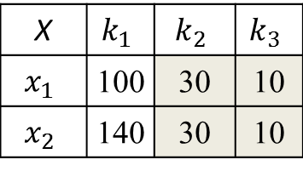

Взаимная независимость критериев
Прежде чем начать строить функцию полезности для выпускника по каждому предприятию в виде аддитивной функции, следует убедиться во взаимной независимости критериев.
Критерии будут считаться независимыми, если каждая пара критериев не зависит по предпочтению от своего дополнения.
$k_{1}$ — величина заработной платы;
$k_{2}$— процент творческой работы;
$k_{3}$ — время, за которое можно добраться до места работы.
X | $$k_{1}$$ | $$k_{2}$$ | $$k_{3}$$
$$x_{1}$$ | 100 | 50 | 30
$$x_{2}$$ | 140 | 50 | 30
X | $$k_{1}$$ | $$k_{2}$$ | $$k_{3}$$
$$x_{1}$$ | 100 | 30 | 10
$$x_{2}$$ | 140 | 30 | 10
$k_{1}$ не зависит от $k_{2} и k_{3}$
$$x_{2}≻x_{1}$$
$$x_{2}≻x_{1}$$
Если такая независимость будет наблюдаться для любой пары критериев, то все критерии будут взаимно независимыми. Если ЛПР установит, что это так, то переходим к построению функций полезности по каждому критерию

Slide 20
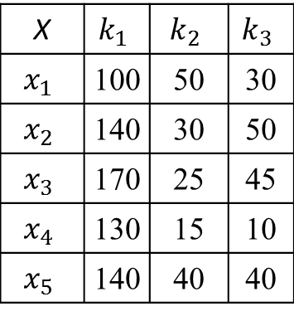
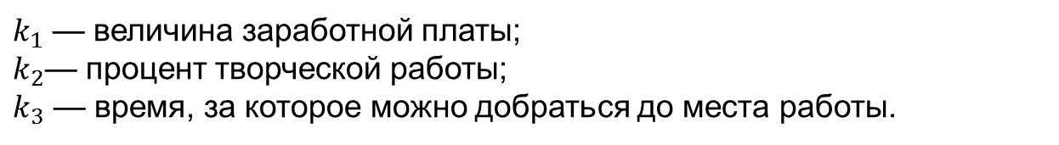
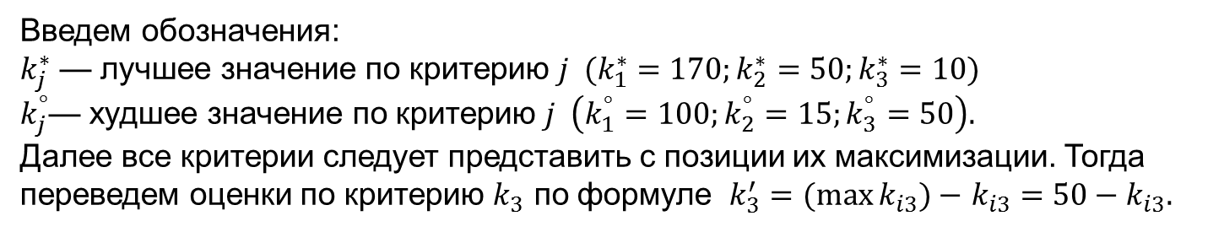
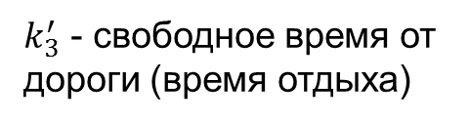
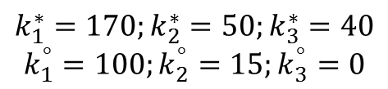
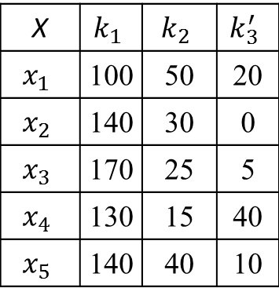
Границы оценки критериев
$k_{1}$ — величина заработной платы;
$k_{2}$— процент творческой работы;
$k_{3}$ — время, за которое можно добраться до места работы.
Введем обозначения:
$k_{j}^{∗}$ — лучшее значение по критерию $j (k_{1}^{∗}=170;k_{2}^{∗}=50;k_{3}^{∗}=10)$
$k_{j}^{°}$— худшее значение по критерию $j \left(k_{1}^{°}=100;k_{2}^{°}=15;k_{3}^{°}=50\right).$
Далее все критерии следует представить с позиции их максимизации. Тогда переведем оценки по критерию $k_{3}$ по формуле $k_{3}^{′}=(max{k_{i3}})−$ $k_{i3}=50−k_{i3}.$
X | $$k_{1}$$ | $$k_{2}$$ | $$k_{3}$$
$$x_{1}$$ | 100 | 50 | 30
$$x_{2}$$ | 140 | 30 | 50
$$x_{3}$$ | 170 | 25 | 45
$$x_{4}$$ | 130 | 15 | 10
$$x_{5}$$ | 140 | 40 | 40
X | $$k_{1}$$ | $$k_{2}$$ | $$k_{3}^{′}$$
$$x_{1}$$ | 100 | 50 | 20
$$x_{2}$$ | 140 | 30 | 0
$$x_{3}$$ | 170 | 25 | 5
$$x_{4}$$ | 130 | 15 | 40
$$x_{5}$$ | 140 | 40 | 10
$$k_{1}^{∗}=170;k_{2}^{∗}=50;k_{3}^{∗}=40$$
$$k_{1}^{°}=100;k_{2}^{°}=15;k_{3}^{°}=0$$
$k_{3}^{′}$ - свободное время от дороги (время отдыха)

Slide 21



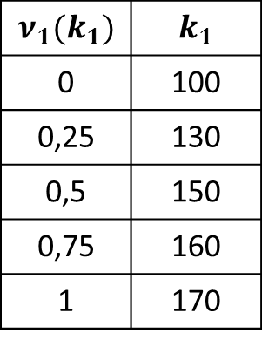


Построение функции полезности по критерию $k_{1}$
Для построения функции полезности достаточно пяти точек (две точки с координатами $k_{1}^{°}=100,{ ν}_{1}\left(k_{1}^{°}\right)=0$и $k_{1}^{∗}=170,{ ν}_{1}\left(k_{1}^{∗}\right)=1$ , известны по определению).
$k_{1}$ — величина заработной платы
$$ν_{1}(k_{1})$$
$$ν_{1}(k_{1})$$ | $$k_{1}$$
0 | 100
0,25 | 130
0,5 | 150
0,75 | 160
1 | 170
1
0,75
0,5
0,25 0
100 | 110 | 120 | 130 | 140 | 150 | 160 | 170
$k_{1}$
Остальные три определяются опросом ЛПР. ЛПР должно указать последовательно значения критерия , для которых значения полезности соответственно будут равны 0,5; 0,25 и 0,75

Slide 22
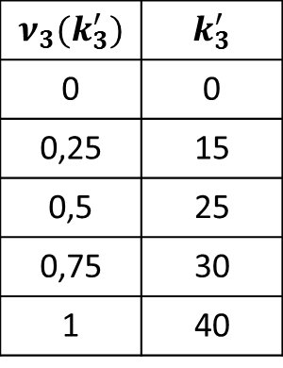




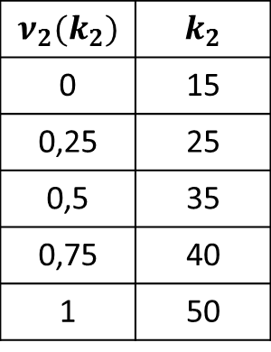



Построение функций полезности по критериям $k_{2}$ и $k_{3}$
$k_{2}$— процент творческой работы
$k_{3}^{′}$ — свободное время от дороги
$$ν_{2}(k_{2})$$
$$ν_{3}(k_{3}^{′})$$
1
0,75
0,5
0,25 0
15 | 20 | 25 | 30 | 35 | 40 | 45 | 50
1
0,75
0,5
0,25 0
0 | 5 | 10 | 15 | 25 | 30 | 35 | 40
$k_{2}$
$k_{3}$
$$ν_{2}(k_{2})$$ | $$k_{2}$$
0 | 15
0,25 | 25
0,5 | 35
0,75 | 40
1 | 50
$$ν_{3}(k_{3}^{′})$$ | $$k_{3}^{′}$$
0 | 0
0,25 | 15
0,5 | 25
0,75 | 30
1 | 40

Slide 23

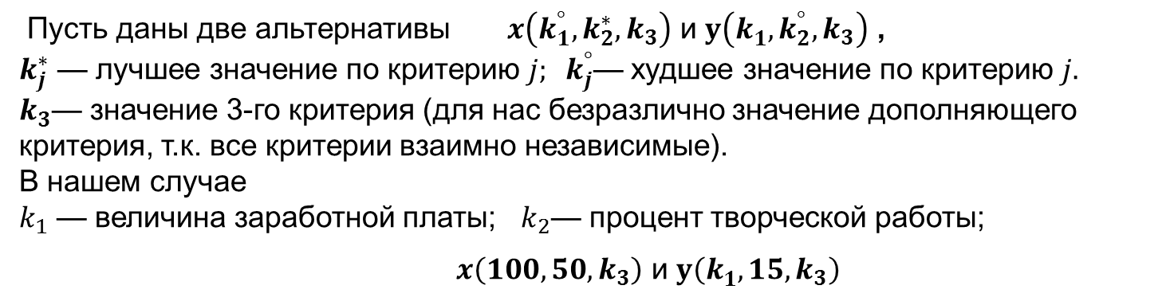



Определение весовых коэффициентов критериев
Пусть даны две альтернативы $x\left(k_{1}^{°},k_{2}^{∗},k_{3}\right)$ и $y\left(k_{1}^{},k_{2}^{°},k_{3}\right)$ ,
$k_{j}^{∗}$ — лучшее значение по критерию $j; k_{j}^{°}$— худшее значение по критерию $j.$
$k_{3}^{}$— значение 3-го критерия (для нас безразлично значение дополняющего критерия, т.к. все критерии взаимно независимые).
В нашем случае
$k_{1}$ — величина заработной платы; $k_{2}$— процент творческой работы;
$x\left(100,50,k_{3}\right)$ и $y\left(k_{1}^{},15,k_{3}\right)$
Вопрос для ЛПР: если на первом предприятии маленькая зарплата, но процент творческой работы высокий, то каково должно быть значение критерия $k_{1}^{}$ (величина заработной платы) при низком проценте творческой работы на другом предприятии, чтобы эти альтернативы были эквивалентными, т.е. функции полезности у них были одинаковыми.
$$U_{x}\left(k_{1}^{°},k_{2}^{∗},k_{3}\right)=U_{y}\left(k_{1}^{},k_{2}^{°},k_{3}\right)$$
$$U_{x}\left(100,50,k_{3}\right)=U_{y}\left(k_{1}^{}−?,15,k_{3}\right)$$
Допустим, $k_{1}^{}$= 155 $,

Slide 24




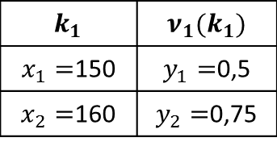
Расчёт весовых коэффициентов критериев
$$U_{x}\left(100,50,k_{3}\right)=U_{y}\left(k_{1}^{}=155,15,k_{3}\right)$$
0
1
0
По графику $ν_{1}(k_{1})$ полезность $k_{1}=155$ из
уравнения прямой через две точки
$$\frac{x−x_{1}}{x_{2}−x_{1}}=\frac{y−y_{1}}{y_{2}−y_{1}}$$
0,75
0,5
$$k_{1}$$ | $$ν_{1}(k_{1})$$
$x_{1}=$150 | $y_{1}=$0,5
$x_{2}=$160 | $y_{2}=$0,75
?
150 | 160
$$\frac{155−150}{160−150}=\frac{ν_{1}(k_{1})−0,5}{0,75−0,5}$$
155

Slide 25




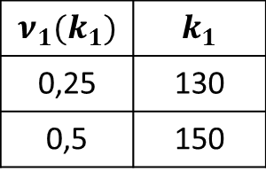
Расчёт весовых коэффициентов критериев
Аналогично у ЛПР определяем эквивалентность альтернатив:
$(100, k_{2}, 40)$ ~ $\left(k_{1}−?,k_{2}, 0\right)$
$k_{3}$ — время, за которое можно добраться до места работы.
(маленькая зарплата и мало времени до работы): какова должна быть зарплата, если добираться до работы долго?
Пусть ЛПР называет $k_{1}=140$.
Тогда после подстановок в функцию полезности
По графику $ν_{1}\left(k_{1}\right) :$
$$ν_{1}(k_{1})$$ | $$k_{1}$$
0,25 | 130
0,5 | 150
$$U_{x}\left(100,k_{2},40\right)=U_{y}\left(140,k_{2},0\right)$$
$λ_{1}ν_{1}\left(100\right)+λ_{2}ν_{2}\left(k_{2}\right)+$ $λ_{3}ν_{3}\left(40\right)=λ_{1}ν_{1}\left(140\right)+λ_{2}ν_{2}\left(k_{2}\right)+ λ_{3}ν_{3}\left(0\right)$ ,
0
1
0
$$\frac{λ_{3}}{λ_{1}}=0,375$$

Slide 26
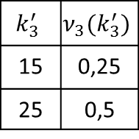
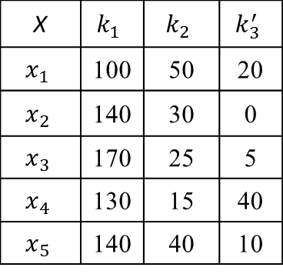
Оценка и выбор решения
Составляем и решаем
X | $$k_{1}$$ | $$k_{2}$$ | $$k_{3}^{′}$$
$$x_{1}$$ | 100 | 50 | 20
$$x_{2}$$ | 140 | 30 | 0
$$x_{3}$$ | 170 | 25 | 5
$$x_{4}$$ | 130 | 15 | 40
$$x_{5}$$ | 140 | 40 | 10
Определяем значения функции полезности для
вышеприведенных альтернатив
$x_{1}: U\left(100,50,20\right)=0,5∙0+0,3125∙1+0,1875∙\left[\frac{20−15}{25−15}∙0,25+0,25\right]=0,3828$;
$$k_{3}^{′}$$ | $$ν_{3}(k_{3}^{′})$$
15 | 0,25
25 | 0,5
Наиболее благоприятное место работы — это третье предприятие.

Slide 27



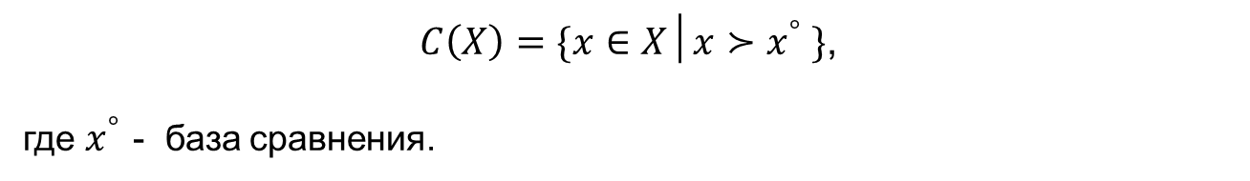
Функции выбора $C\left(X\right)$
Принятие решений на базе функций выбора относится к эвристическому подходу поиска решений. По наблюдаемым оптимальным решениям и согласно некоторым принципам рационального поведения ЛПР строятся функции $C\left(X\right)$.
В общем виде
$C\left(X\right)=\{x∈X│x≻x^{°} \}$,
где $x^{°}$ - база сравнения.
Накладывая на функцию выбора $C\left(X\right)$ определенные требования, можно через нее описывать варианты выбора, которые отражаются в критериальном языке и языке бинарных отношений.
Рассмотрим ниже некоторые функции выбора.

Slide 28




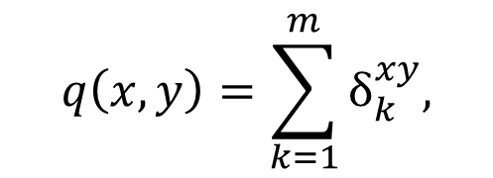
Выбор с учетом числа доминирующих критериев
Пусть $X$ — множество альтернатив измеряется через множество критериев $K$, критерии будем считать равнозначными.
Рассмотрим $x,y∈X$.
— вектор оценок альтернативы $x$;
— вектор оценок альтернативы $y.$
Для пары альтернатив $x,y∈X$ определим значение $q(x,y)$ , характеризующее число критериев, по которым альтернатива $x$ превосходит альтернативу $y :$
$$q\left(x,y\right)=\sum_{k=1}^{m}{δ_{k}^{xy},}$$

Slide 29

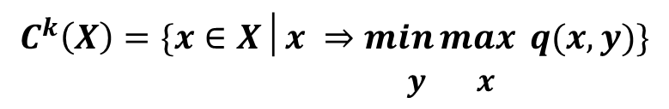

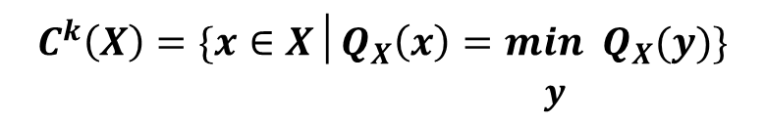
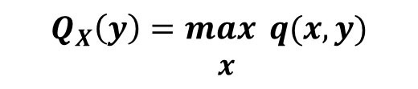

Функция выбора $C^{k}(X)$
Определим ${ Q}_{X}(y)$
как доминирующий показатель над альтернативой$y∈X,$равной максимальному числу критериев, по которым другие альтернативы предпочтительнее альтернативы $y$.
$$Q_{X}\left(y\right)=\max{q(x,y)}$$
$$x$$
Значением функции выбора в критериальном пространстве $C^{k}(X)$ является подмножество всех вариантов $x∈X$с минимальным доминирующим показателем
$$C^{k}\left(X\right)=\{x∈X│Q_{X}\left(x\right)=min{ Q}_{X}(y)\}$$
$y$
или
$$C^{k}\left(X\right)=\{x∈X│x ⇒min\max{q(x,y)\}}$$
$y x$

Slide 30
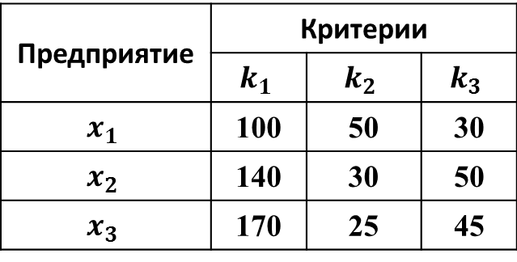
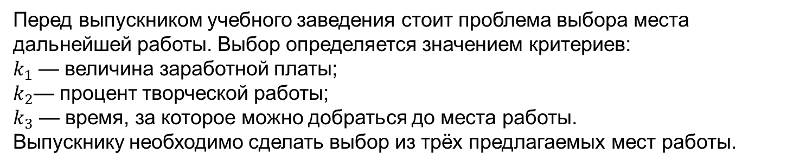
Пример
Перед выпускником учебного заведения стоит проблема выбора места дальнейшей работы. Выбор определяется значением критериев:
$k_{1}$ — величина заработной платы;
$k_{2}$— процент творческой работы;
$k_{3}$ — время, за которое можно добраться до места работы.
Выпускнику необходимо сделать выбор из трёх предлагаемых мест работы.
Предприятие | Критерии
 | $$k_{1}$$ | $$k_{2}$$ | $$k_{3}$$
$$x_{1}$$ | 100 | 50 | 30
$$x_{2}$$ | 140 | 30 | 50
$$x_{3}$$ | 170 | 25 | 45
Сделать выбор с учетом числа доминирующих критериев

Slide 31

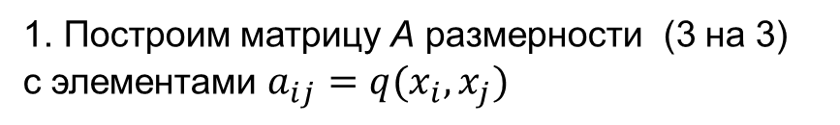

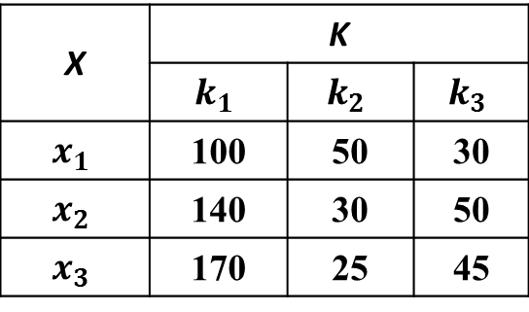
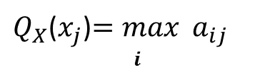
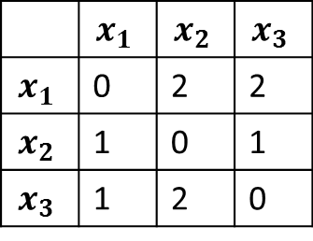
Решение
$k_{1}$ — величина заработной платы;$k_{2}$— процент творческой работы;
$k_{3}$ — время, за которое можно добраться до места работы.
X | K
 | $$k_{1}$$ | $$k_{2}$$ | $$k_{3}$$
$$x_{1}$$ | 100 | 50 | 30
$$x_{2}$$ | 140 | 30 | 50
$$x_{3}$$ | 170 | 25 | 45
1. Построим матрицу А размерности (3 на 3) с элементами $a_{ij}=q(x_{i},x_{j})$
 | $$x_{1}$$ | $$x_{2}$$ | $$x_{3}$$
$$x_{1}$$ | 0 | 2 | 2
$$x_{2}$$ | 1 | 0 | 1
$$x_{3}$$ | 1 | 2 | 0
A=
2. Для каждого столбца матрицы А
определим доминирующие показатели
$Q_{X}$($x_{j}$)$=\max{a_{ij}}$
$$i$$
$$Q_{X}$$ | 1 | 2 | 2
3. Показатель $Q_{X}$($x_{1})$говорит о том, что над альтернативой $x_{1}$доминируют другие альтернативы, максимум по одному критерию. Значит, альтернатива $x_{1}$ является наилучшей. Все рассмотренные альтернативы составляют множество Парето. Из примера видно, что функция выбора «сужает» это множество.

Slide 32
Задание
Оценка научно-технических проектов производится по четырем критериям, измеряемых в шкале наименований (в скобках дана шкала в порядке убывания предпочтения):
К1 – ожидаемая экономическая эффективность (высокая, средняя, низкая);
К2 – срок выполнения проекта (менее 3-х лет, от 3-х до 5-ти лет, более 5-ти лет);
К3 – срок окупаемости проекта (менее 2-х лет, от 2-х до 5-ти лет, более 5-ти лет);
К4 – масштаб внедрения (за рубежом, в стране, в своём регионе).
Оценки проектов по критериям приведены в таблице.
Проекты | Ожид.экон. эффективн. | Срок выполнения | Срок окупаемости | Масштаб внедрения
Х1 | Высокая | от 3-х до 5-ти лет | от 2-х до 5-ти лет | за рубежом
Х2 | Низкая | менее 3-х лет | более 5-ти лет | за рубежом
Х3 | Средняя | от 3-х до 5-ти лет | менее 2-х лет | в стране
По функции выбора с учетом числа доминирующих критериев определить подмножество наилучших проектов

Slide 33
Подсказки к заданию
К1 – ожидаемая экономическая эффективность (высокая, средняя, низкая);
К2 – срок выполнения проекта (менее 3-х лет, от 3-х до 5-ти лет, более 5-ти лет);
К3 – срок окупаемости проекта (менее 2-х лет, от 2-х до 5-ти лет, более 5-ти лет);
К4 – масштаб внедрения (за рубежом, в стране, в своём регионе).
(в скобках дана шкала в порядке убывания предпочтения)
Проекты | Ожид.эк. эффектив. | Срок выполнения | Срок окупаемости | Масштаб внедрения
Х1 | Высокая | от 3-х до 5-ти лет | от 2-х до 5-ти лет | за рубежом
Х2 | Низкая | менее 3-х лет | более 5-ти лет | за рубежом
Х3 | Средняя | от 3-х до 5-ти лет | менее 2-х лет | в стране
 | Х1 | Х2 | Х3
Х1 | 0 | 2 | 2
Х2 | 1 | 0 | 2
Х3 | 1 | 2 | 0

Slide 34

Ответ
К1 – ожидаемая экономическая эффективность (высокая, средняя, низкая);
К2 – срок выполнения проекта (менее 3-х лет, от 3-х до 5-ти лет, более 5-ти лет);
К3 – срок окупаемости проекта (менее 2-х лет, от 2-х до 5-ти лет, более 5-ти лет);
К4 – масштаб внедрения (за рубежом, в стране, в своём регионе).
(в скобках дана шкала в порядке убывания предпочтения)
Проекты | Ожид.эк. эффектив. | Срок выполнения | Срок окупаемости | Масштаб внедрения
Х1 | Высокая | от 3-х до 5-ти лет | от 2-х до 5-ти лет | за рубежом
Х2 | Низкая | менее 3-х лет | более 5-ти лет | за рубежом
Х3 | Средняя | от 3-х до 5-ти лет | менее 2-х лет | в стране
 | Х1 | Х2 | Х3
Х1 | 0 | 2 | 2
Х2 | 1 | 0 | 2
Х3 | 1 | 2 | 0
По функции выбора $C^{k}\left(X\right)=\{\text{Х1}\}$

Slide 35
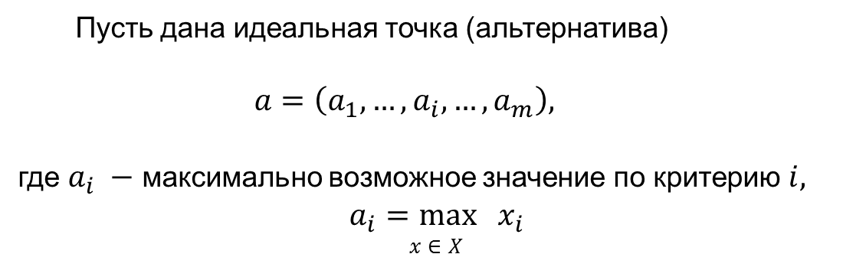
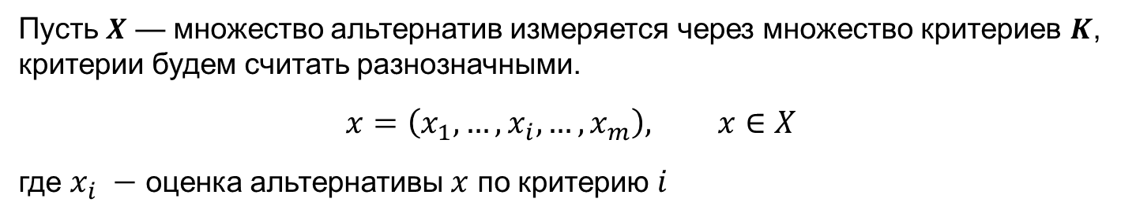
Выбор по методу идеальной точки
Пусть $X$ — множество альтернатив измеряется через множество критериев $K$, критерии будем считать разнозначными.
$$x=\left(x_{1},…,x_{i},…,x_{m}\right), x∈X$$
где $x_{i} −$ оценка альтернативы $x$ по критерию $i$
Пусть дана идеальная точка (альтернатива)
$$a=\left(a_{1},…,a_{i},…,a_{m}\right),$$
где $a_{i} −$ максимально возможное значение по критерию $i,$
$$a_{i}=max{ x}_{i}$$
$$x∈X$$

Slide 36

Функция выбора $C^{I}(X)$
Зададим для всех альтернатив $x∈X$ функцию, являющуюся взвешенным евклидовым расстоянием между точками $x$ и $a$
1 - для числовой шкалы измерения
2 - для ранговой шкалы измерения
$∝_{i}−$весовой коэффициент критерия $i;$ ${ r}_{i}−$ранг альтернативы $x$по критерию $i$.

Slide 37
Пример
Оценка научно-технических проектов производится по четырем критериям, измеряемых в шкале наименований (в скобках дана шкала в порядке убывания предпочтения):
К1 – ожидаемая экономическая эффективность (высокая, средняя, низкая);
К2 – срок выполнения проекта (менее 3-х лет, от 3-х до 5-ти лет, более 5-ти лет);
К3 – срок окупаемости проекта (менее 2-х лет, от 2-х до 5-ти лет, более 5-ти лет);
К4 – масштаб внедрения (за рубежом, в стране, в своём регионе).
Оценки проектов по критериям приведены в таблице.
Проекты | Ожид.экон. эффективн. | Срок выполнения | Срок окупаемости | Масштаб внедрения
Х1 | Высокая | от 3-х до 5-ти лет | от 2-х до 5-ти лет | за рубежом
Х2 | Низкая | менее 3-х лет | более 5-ти лет | за рубежом
Х3 | Средняя | от 3-х до 5-ти лет | менее 2-х лет | в стране
По функции выбора методом идеальной точки в ранговой шкале измерений определить наилучший проект (проекты). Веса критериев считать равнозначными

Slide 38
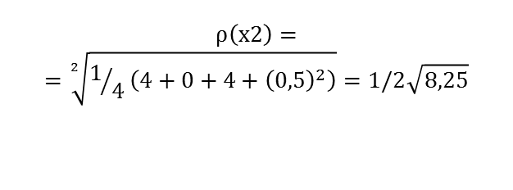
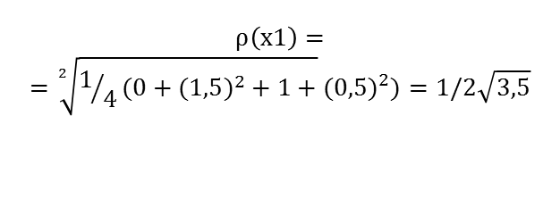

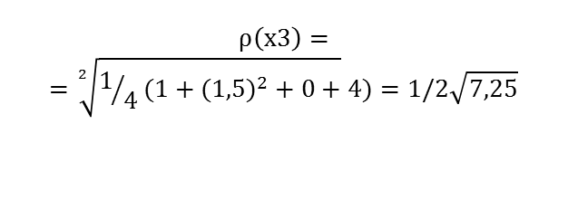
Пример
К1 – ожидаемая экономическая эффективность (высокая, средняя, низкая);
К2 – срок выполнения проекта (менее 3-х лет, от 3-х до 5-ти лет, более 5-ти лет);
К3 – срок окупаемости проекта (менее 2-х лет, от 2-х до 5-ти лет, более 5-ти лет);
К4 – масштаб внедрения (за рубежом, в стране, в своём регионе).
(в скобках дана шкала в порядке убывания предпочтения)
Х | Ожид.эк эффект. | Срок выполнения | Срок окупаемост | Масштаб внедрения
Х1 | Высокая | от 3-х до 5-ти лет | от 2-х до 5-ти лет | за рубежом
Х2 | Низкая | менее 3-х лет | более 5-ти лет | за рубежом
Х3 | Средняя | от 3-х до 5-ти лет | менее 2-х лет | в стране
$$ρ\left(x1\right)=$$
$$=\sqrt[2]{1/4(0+({1,5)}^{2}+1+}{(0,5)}^{2})=1/2\sqrt{3,5}$$
$$ρ\left(x2\right)=$$
$$=\sqrt[2]{1/4\left(4+0+4+{\left(0,5\right)}^{2}\right)}=1/2\sqrt{8,25}$$
Х | Ожид.эк эффект. | Срок выполнения | Срок окупаемост | Масштаб внедрения
Х1 | 1 | 2,5 | 2 | 1,5
Х2 | 3 | 1 | 3 | 1,5
Х3 | 2 | 2,5 | 1 | 3
$$ρ\left(x3\right)=$$
$$=\sqrt[2]{1/4(1+({1,5)}^{2}+0+}4)=1/2\sqrt{7,25}$$
$$C^{I}\left(X\right)=\{х1\}$$

Slide 39
Таблицы принятия решений
Таблица принятия решений — способ компактного представления модели со сложной логикой «если – то», как правило, разделяются на четыре квадранта, как показано ниже.
Условия | Варианты выполнения условий
Действия | Необходимость действий
.
Например, для ситуации «неожиданно погас свет» таблица принятия решений может быть такой:
Свет в соседней комнате горит | Да | Нет | Нет
Свет у соседей горит | - | Да | Нет
Поменять лампочку | Х
Проверить пробки |  | Х
Позвонить электрику |  | Х | Х
Позвонить диспетчеру |  |  | Х

Slide 40
Тема 4: Однокритериальные ЗПР в условиях риска и неопределенности
На этом вебинаре мы обсудим вопросы выбора решений для однокритериальных задач в условиях риска и неопределенности состояний внешней среды

Slide 41
Спасибо за внимание!

